Slide 1
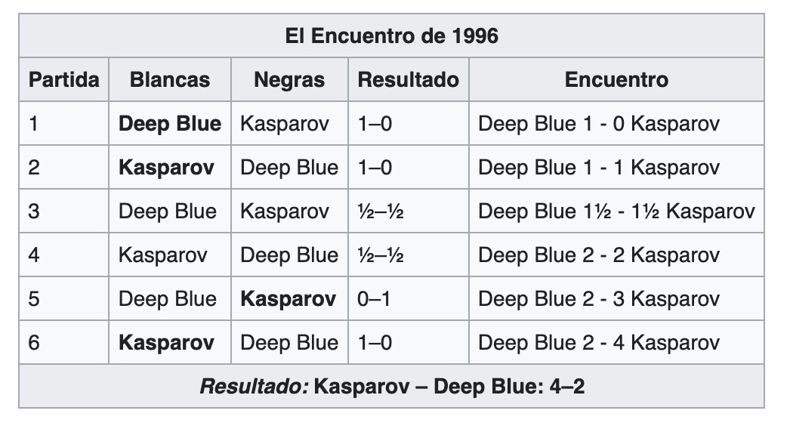

Slide 2
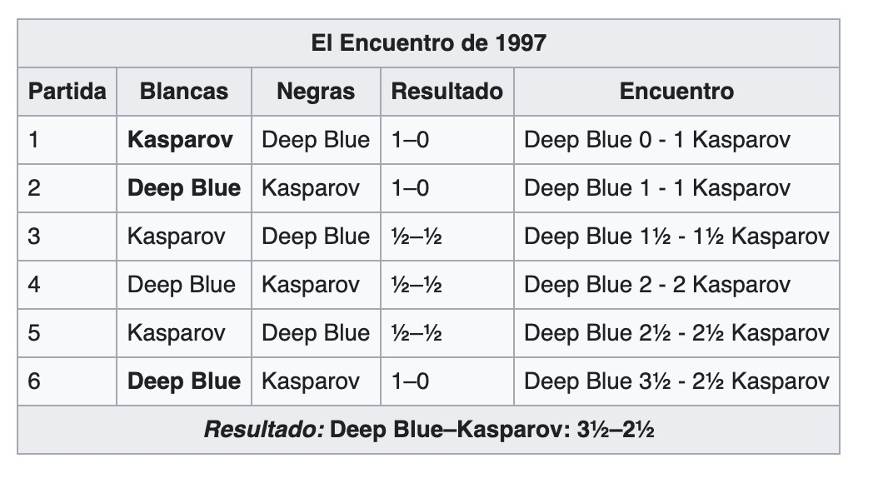

Slide 3
1 | 2 | 3 | 4 | 5 | 6 | 7 | 8
1
2
3
4
5
6
7
8
Q₁
BACKTRACK
Q₂
Q₃
Q₄
Cambiar la posición de Q₆
Q₅
Q₅
Q₆
Q₆
Q₇
Q₇
Q₇
Q₇
Q₇
Q₇
Q₇
Q₇
Q₈
Q₈
Q₈
Q₈
Q₈
Q₈
Q₈
Q₈
Cambiar la posición de Q₇
No se re evalúan las posiciones de Q₇ que seguirán siendo inválidas

